Slide 1
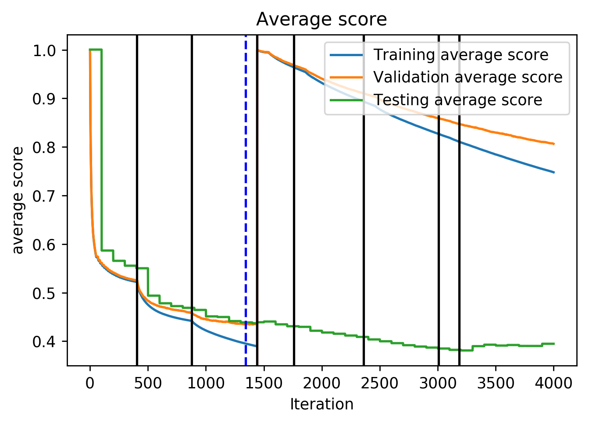

Slide 2
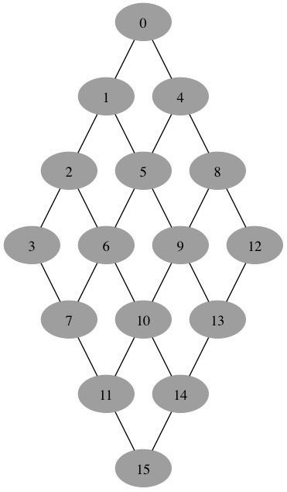
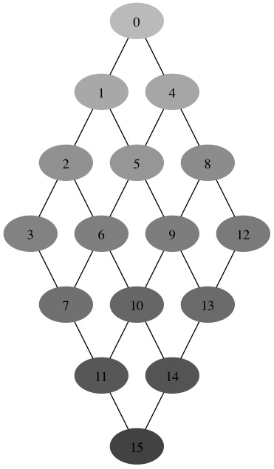
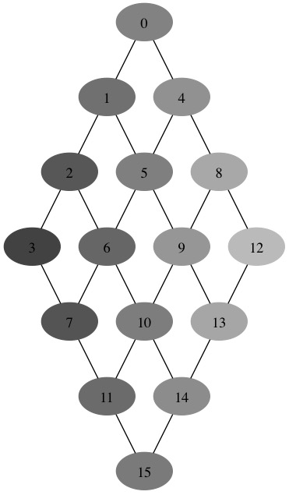
Eig-Vec 1
Eig-Val 0.59
Eig-Vec 2
Eig-Val 0.59
Eig-Vec 0
Eig-Val 0.0

Slide 3
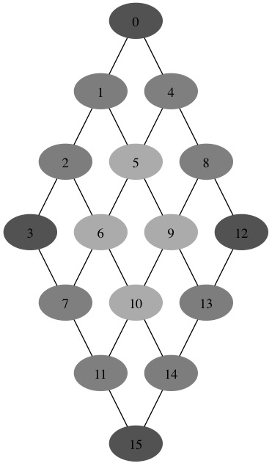
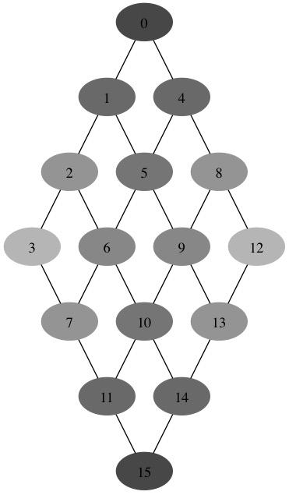
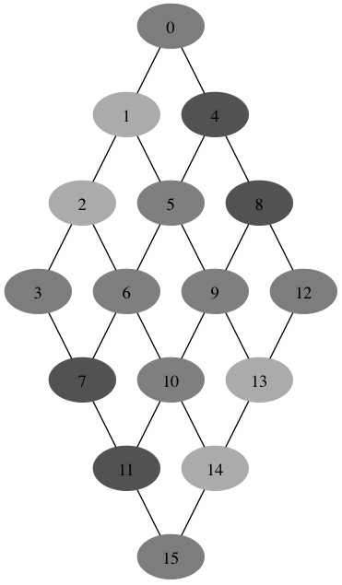
Eig-Vec 3
Eig-Val 1.17
Eig-Vec 4
Eig-Val 2.0
Eig-Vec 4
Eig-Val 2.0

Slide 4
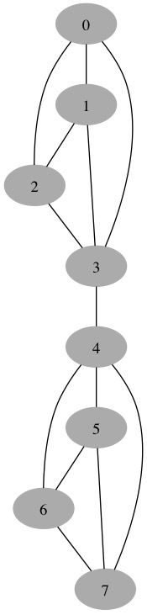
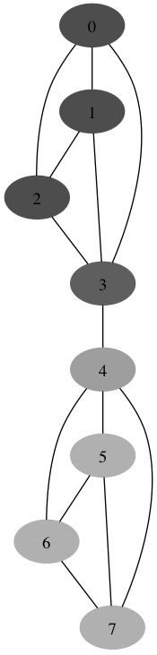
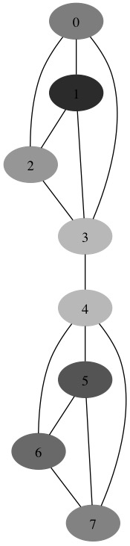
Eig-Vec 0
Eig-Val 0.0
Eig-Vec 1
Eig-Val 0.35
Eig-Vec 2
Eig-Val 4.0

